Slide 1

JavaScript课件
JavaScript 简单的五子棋
牛仕卓

Slide 2
01
UI交互设计
PART
JavaScript五子棋

Slide 3
JavaScript canvas
HTML5 的 canvas 元素使用 JavaScript 在网页上绘制图像。画布是一个矩形区域，您可以控制其每一像素。canvas 拥有多种绘制路径、矩形、圆形、字符以及添加图像的方法。
步骤一：
新建一个HTML页面，在<body></body>之间加入标签 <canvas id=‘chess’ width=‘450px’ height=‘450px’></canvas>
即建立一个450*450像素的画布。
步骤二：
通过Image对象，画出棋盘背后的背景图。并通过drawImage() 方法绘制在棋盘背后。
步骤三：
画棋子，通过简单的判断黑白棋子的落子来实现简单的下棋模式统计。

Slide 4
02
项目详解
PART
JavaScript代码实现

Slide 5
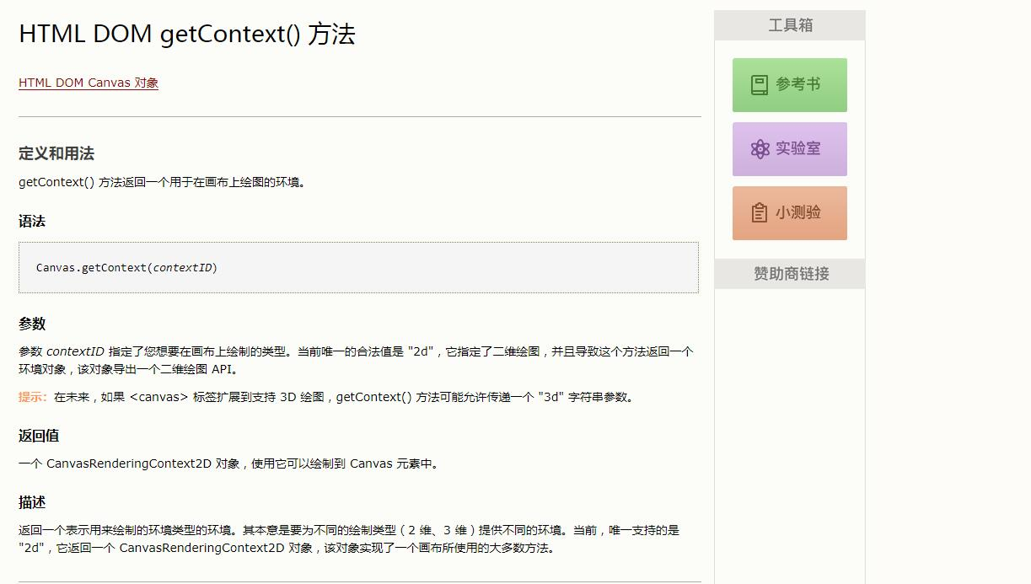
JavaScript五子棋

Slide 6
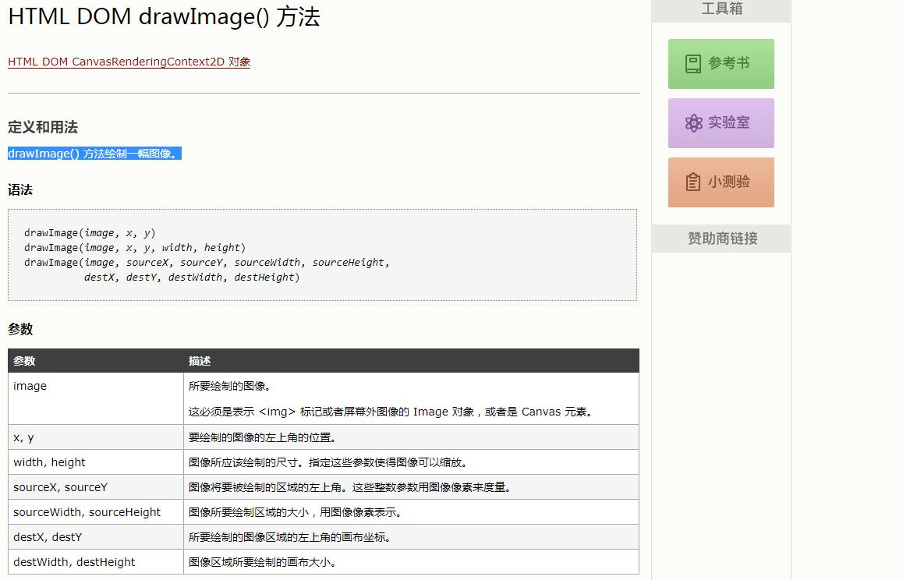
JavaScript五子棋

